Slide 1
پاورپوینت پودمان
امور اداری و مالی
کاروفناوری هشتم

Slide 2
برخی از شایستگی هایی که در این پودمان بدست می آورید :
کار گروهی،مسئولیت پذیری،مدیریت منابع،فناوری اطلاعات و ارتباطات و اخلاق حرفه ای
برآوردهای مالی و اداری؛
نوشتن نامه یا پیگیری آن، ثبت نامه ها، نوشتن صورت جلسه؛
بررسی و ثبت اسناد مالی خانواده و اسناد کارهای گروهی؛
انجام محاسبات اقتصاد خانواده؛
مستندسازی هزینه و درآمد خانواده در یک نرم افزار ساده
مرتبط با حسابداری، نر مافزار صفحه گسترده مانند اکسل.

Slide 3
افراد جامعه برای انجام برخی از کارهای خود لازم است به اداره، سازمان یا نهادهای دیگر مراجعه کنند. اگر این افراد درباره مسئولیت ها و روند انجام کار اداری آگاهی کافی داشته باشند می توانند کارهای خود را آسان تر و سریع تر انجام دهند
بخشی از کارهایی را که بیشتر افراد جامعه نیاز به انجام آن دارند کارهای مالی است. محاسبه درآمد شخصی یا خانوادگی، برآورد هزینه های زندگی، تقسیم درآمد به هزینه های پیش بینی شده ، تنظیم اسناد مالی و مستند سازی اسناد، نمونه هایی از فعالیت های مالی است. این پودمان به شما کمک می کند تا شایستگی های فنی و غیرفنی مورد نیاز برای اجرای کارهای مالی و اداری و زندگی شهروندی را بیاموزند

Slide 4
سازمان
گروه هایی را که برای رسیدن به یک هدف، با هم کار می کنند، سازمان می نامند. سازمان های دولتی و بنگاه های غیردولتی نمونه هایی از سازمان ها هستند که برای انگیزه های اقتصادی، فرهنگی، مردمی و مانند آن ها تشکیل شده اند.
برای رسیدن به اهداف سازمان، به سازماندهی، راهبری، برنامه ریزی و پایش کارها نیاز است. سازماندهی و راهبری درست، موجب رشد، گسترش و پایداری سازمان می شود. در سازمان های بزرگ براساس مأموریت و وظیفه ای که دارند، اهداف و برنامه ها را دسته بندی می کنند و برای انجام دادن هر دسته از آن ها، ساختار سازمانی مناسب به وجود می آورند.

Slide 5
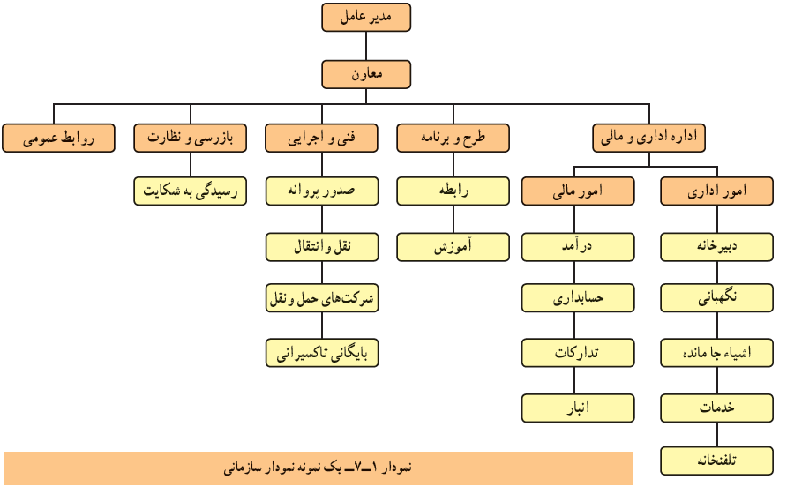
در نمودار زیر یک نمونه نمودار سازمانی نشان داده شده است.

Slide 6
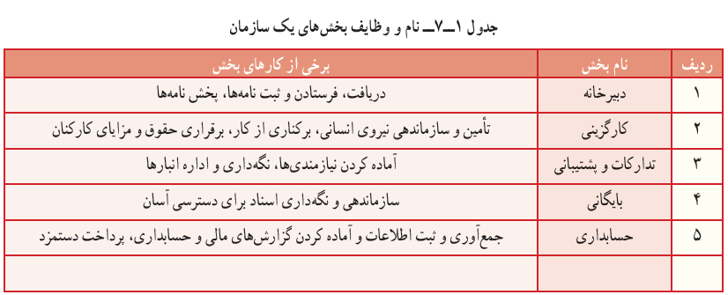
بارش فکری
شناسایی واحدهای سازمانی: پدر یکی از دانش آموزان که یک کار تولیدی راه اندازی کرده است برای تسویه حساب به اداره مربوطه مراجعه می کند. وی در عین حال نیاز به راهنمایی دارد. اکنون شما با بارش فکری در گروه و بررسی جدول به او بگویید برای تسویه حساب به چه بخش هایی برود.
بارش فکری
در گروه خود بررسی کنید، پیش از انجام کار اداری، برای آشنایی با روند کار و دریافت راهنمایی، چه فعالیتی باید انجام دهید؟

Slide 7
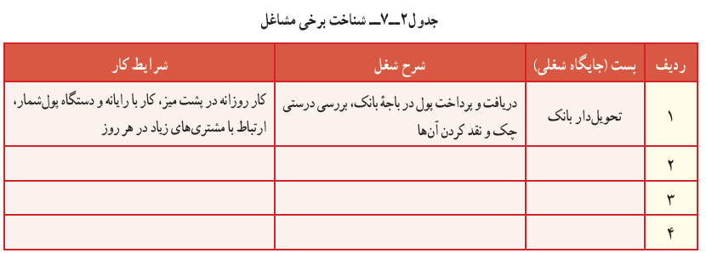
کار غیرکلاسی
شناخت مشاغل: با هماهنگی در گروه و مراجعه به یک اداره، گفت و گوی با بستگان و نزدیکانی که کارمند هستند یا روش های دیگر، داده های خواسته شده را درباره چند کار اداری یا مالی مانند کارگزینی، حسابدار، تحویل دار بانک، متصدی باجه پست، کارگزار بیمه، گردآوری کنید و با تکمیل جدول آن را در کلاس ارائه دهید.
جواب در صفحه بعد

Slide 8
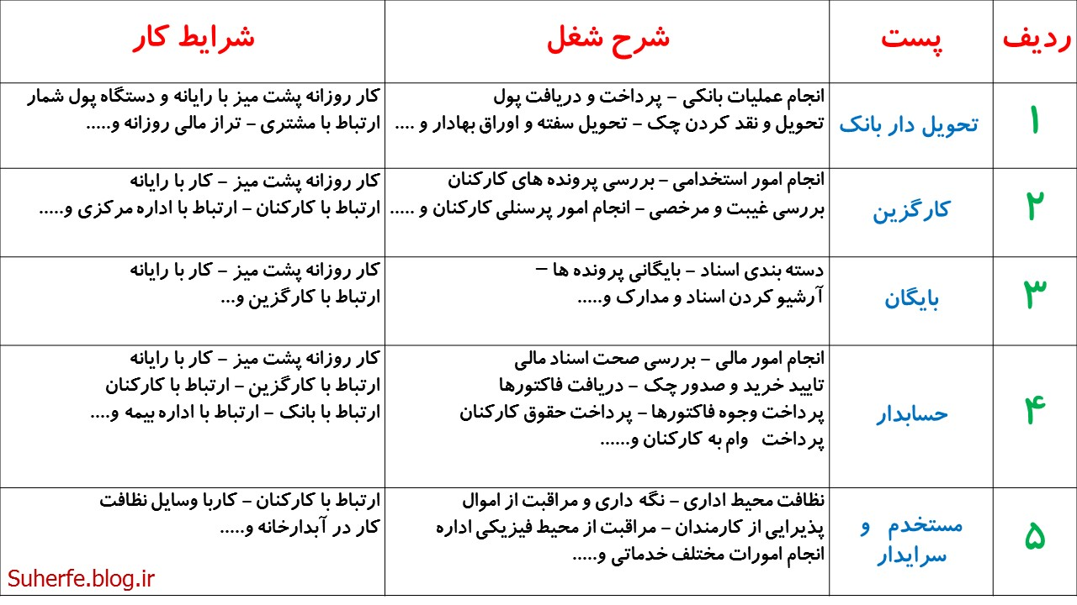
کار غیرکلاسی
شناخت مشاغل: جواب

Slide 9
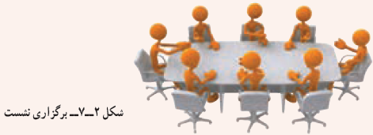
برخی از کارهای اداری
ارتباط با سازمان: برای انجام دادن کارهای وابسته به سازمان یا اداره باید با آن ارتباط برقرار شود. این کار را می توان با رفتن به تارنمای سازمان و خواندن نوشته ها، تکمیل نمون برگ، تلفن زدن، نوشتن نامه و رفتن به سازمان انجام داد. در سازمان ها برخی از کارها با روش های ارتباطی مانند برگزاری نشست و صدور بخشنامه انجام می شود شکل 1-7
نامه اداری، بخشنامه و گزارش در سازمان ها، نوشته هایی اداری هستند که برای درخواست، راهنمایی و غیر آن ها کاربرد دارند.نشست (جلسه)، گرد هم آمدن و گفت و گو درباره یک یا چند زمینه (دستور کار) و تصمیم گیری درباره آن است شکل 2-7

Slide 10
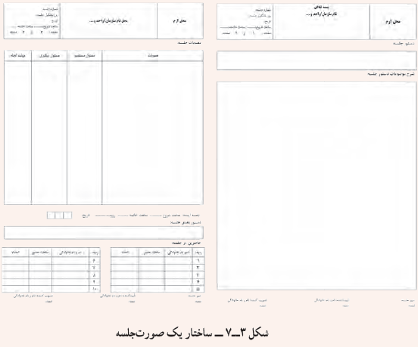
برگزاری نشست
در گروه خود، یک نشست کاری برگزار کنید.
فردی از گروه را به عنوان رئیس جلسه برگزینید. رئیس جلسه، باید نشست را چنان اداره کند که افراد بتوانند به نوبت دیدگاه خود را درباره دستورکار بگویند و در تصمیم گیری ها همکاری کنند.
یکی از افراد گروه را که تند نویس و خوش خط است، به عنوان دبیر جلسه برگزینید. او باید همه یا بخش های مهم سخنان و تصمیم ها را در صور تجلسه بنویسد شکل 3-7
از دبیر جلسه بخواهید صورت جلسه ای با موضوع انتخاب رئیس و دبیر جلسه تنظیم کند.
پس از اتمام جلسه، صورت جلسه تنظیم شده را بررسی و پس از اطمینان از درستی متن آن را امضا کنند.

Slide 11
نکته :
پیش از برگزاری نشست، لازم است اعضا از دستور کار، زمان و مکان آن آگاه شوند و برای برگزاری نشست از آنان دعوت شود.
بهتر است برای همه نشست های مهم، صورت جلسه بنویسید و آن ها را بایگانی کنید.
در برخی موارد همه افراد شرکت کننده در نشست باید رونوشتی از صورت جلسه را داشته باشند.
تقسیم کار پروژه
کارهای پروژه پرورش و نگه داری حیوانات یا پودمان ماکت سازی را به چند بخش جدا از هم (به تعداد افراد گروه یا بیشتر) دسته بندی کنید و در جدول بنویسید.
با هم اندیشی در گروه خود، مناسب ترین فرد را برای هر بخش کار برگزینید. تلاش کنید هریک از افراد گروه، در موضوعی که به آن آگاه تر و توانمندتر از دیگران هستند، سرگروه شوند تا پروژه به درستی اجرا شود.

Slide 12
تقسیم کار پروژه
برای هماهنگی کارهای پروژه یکی از افراد گروه را برای سرپرستی پروژه انتخاب کنید. سرپرست پروژه باید آگاه به کار، خوش برخورد و دراداره کار و راهبری افراد توانا باشد

Slide 13
کارکلاسی
گزارش:
روند و پیامد اجرای کارها و رویدادها، باید به مدیران و کارفرمایان گزارش شود. شما نیز برای کارهایی که در پروژه انجام می دهید باید به سرپرست پروژه و دبیر خود گزارش دهید.
کارکلاسی
نوشتن گزارش پروژه
برای بخشی از پروژ ه که سرگرو ه آن هستید، گزارشی برای سرپرست پروژه بنویسید.
گزارش سرگروه ها را بررسی کنید و از روی آن ها برای پروژه گزارشی بنویسید و آن را به دبیر خود تحویل دهید.

Slide 14
راهنمایی: در نوشتن گزارش مراحل زیر را رعایت کنید.
1 - برای نوشتن گزارش، داده ها و اطلاعات مورد نیاز را فراهم کنید. داده ها باید درست و دارای پشتوانه باشند. در گردآوری اطلاعات از گمانه زنی پرهیز کنید.
2 - ساختار گزارش را با هم اندیشی در گروه تنظیم کنید. موضوع، پیش گفتار، بدنه گزارش، پیشنهادها و دستاوردها را در گزارش بنویسید. اگر گزارش درباره چند زمینه نوشته می شود می توانید آن ها را با توجه به زمان رویدادها یا ارزش موضوع بنویسید.
3 - گزارش را خوانا، کوتاه و ساده بنویسید و کوشش کنید در گزارش به پرسش هایی از جمله چه چیزی، چه هنگامی، کجا،چگونه، چرا و چه کسی، پاسخ دهید.
4 - در صورت نیاز، اسناد برجسته و ویژه را به گزارش پیوست کنید.
5 - پس از نوشتن گزارش، ساختار و محتوای آن را دقیقاً بررسی و درصورت نیاز آن را بازنگری کنید.
6 - گزارش را پس از امضای افراد گروه به دبیر خود تحویل دهید.

Slide 15
قرآن کریم و مدیریت کارها
هر کار کوچک یا بزرگی، متناسب با اندازه، شرایط و مقتضیات آن، نیازمند برنامه ریزی و مدیریت لایق و شایسته است. در آیات قرآن کريم به شایستگی و لیاقت و علم و توانایی و صلاحیت مدیر توجه ویژه ای شده است.
مشورت با دیگران از مواردی است که در موفقیت کارها تأثیر بسزایی دارد. افراد صاحب نظر و خبره، هر کاری را از زوایای مختلف بررسی می کنند، بنابراین مشورت با این افراد در بهبود انجام کار مؤثر است.
خداوند در آیه 38 سوره شوری می فرماید:
... وَ اَمرُهُم شُوری بَینَهُم ...
کارهایشان به طریق مشورت در میان آن ها صورت می گیرد.
در این آیه مشورت در امور، یکی از برنامه های اجتماعی و عملی مؤمنین محسوب می شود. مشورت از ارکان جامعه است و بدون مشورت همه کارها ناقص است. یک مدیر خوب و لایق در اجرای امور خود، به وسیله مشورت از رأی و نظر دیگران بهره مند می شود.

Slide 16
توکل و قدرت تصمیم گیری به موقع کارها از دیگر صفات یک مدیر است. تردید در تصمیم گیری و نداشتن عزم و جزم درکارها به ضرر و زیان غیر قابل جبران در آن کارها می انجامد.
خداوند در آیه 159 سوره آل عمران می فرماید:
... فَِاذا عَزَمتَ فَتَوَکَّل عَلَی اللِّه انَّ اللّهَ یُحِبُّ المُتَوَکِّلینَ ...
هنگامی که تصمیم گرفتی (قاطع باش) و بر خدا توکل کن زیرا خداوند متوکلان را دوست دارد.
در هر کاری ابتدا لازم است تمام جوانب و مسائل آن، مورد توجه و دقت قرار گیرد و تمام امور و نتایج آن کاملاً بررسی شود و به منظور پیشبرد آن کار، از رأی و فکر دیگران نیز استفاده شود. اما بعد از این مراحل، باید هر گونه تردید و دودلی و آرای پراکنده کنار زده شود و برای اجرای کار با قاطعیت تصمیم گرفته شود.
استفاده از فرصت های به دست آمده حاصل دقت عمل و اشراف کامل امور از جمله شرایط مدیر لایق و شایسته است و غفلت از آن خساراتی غیر قابل جبران خواهد داشت.
از آفت ها و زیان های کار، به تأخیر انداختن آن است. هر کاری که انجام دادنش لازم است باید هر چه زودتر به انجام برسد تا جامعه از نتایج آن حداکثر استفاده را بنماید.
خداوند در آیه 23 سوره کهف می فرماید:
وَ لا تَقُولَنَّ لشَی ء انّی فَاعِلٌ ذِلکَ غَدًا
و هرگز نگو من فردا کاری انجام می دهم.

Slide 17
کار غیر کلاسی
سياست های کلی نظام اداری کشور
خدمات رسانی برتر، نوین و کیفی به منظورارتقای سطح رضایتمندی و اعتماد مردم؛
نهادینه سازی وجدان کاری، انضباط اجتماعی، فرهنگ خود کنترلی، امانت داری، صرفه جویی، ساده زیستی و حفظ بیت المال؛
حمایت از روحیه نوآوری و ابتکار و اشاعه فرهنگ و بهبود مستمر به منظور پویایی نظام اداری؛
بندهای فوق مربوط به سیاست های کلی نظام اداری کشور است که توسط مقام معظم رهبری(مُدَّ ظِلُّهُ العالی) در تاریخ 1389/1/31 در جهت پایه ریزی یک جامعه اداری متعالی در راستای سند چشم انداز جمهوری اسلامی ایران افق 1404 ابلاغ شده است.
پس از دريافت متن کامل آن از شبکه اينترنت و بررسی بندها در گروه، بیان کنید برای اجرای مطلوب پروژه های طراحی و ساخت درس کاروفناوری چه نکاتی بايد درنظر گرفته شود؟

Slide 18
کار غیر کلاسی
سياست های کلی نظام اداری کشور
ابلاغ سیاست‌های کلی نظام اداری
حضرت آیت‌الله خامنه‌ای با ابلاغ «سیاست‌های کلی نظام اداری» که پس از مشورت با مجمع تشخیص مصلحت نظام تعیین شده است، کلیه‌ی مخاطبان این سیاست‌ها را موظف کردند که زمان‌بندی مشخص برای عملیاتی شدن آن را تهیه و پیشرفت آن را در فواصل زمانی معین گزارش کنند.
متن کامل «سیاست‌های کلی نظام اداری» که به رؤسای قوای سه‌گانه، رئیس مجمع تشخیص مصلحت نظام و رئیس ستاد کل نیروهای مسلح ابلاغ شده است، را می توانید در سایت کاروفناوری مشاهده کنید:

Slide 19
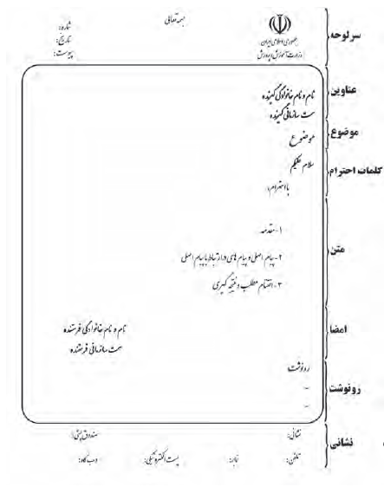
نامۀ اداری
قسمت های مختلف یک نامۀ رسمی و اداری
١ سرلوحه (نام سازمان، شماره و تاریخ و …)
2 موضوع نامه (درخواست مرخصی و ...)
3 عنوان (مدیریت محترم اداره و ...)
4 کلمات احترام (با سلام و احترام و ...)
5 متن نامه
6 امضا
٧ رونوشت
8 نشانی
قسمت های یک نامۀ رسمی و اداری

Slide 20
اصول نگارش یک نامۀ رسمی و اداری
متن نامه باید واضح ، صریح و خلاصه باشد.
شروع و پایانِ نامه با کلمات احترام آمیز همراه باشد.
ابعاد کاغذ نامه باید استاندارد باشد و تمیز و با کیفیت مطلوب ارائه شود.
نامه اداری باید بدون خط خوردگی باشد و آیین نگارش در آن رعایت شده باشد.
متن آن درحد امکان حروف نگاری شده باشد.
درج تاریخ نامه در قسمت سمت چپ بالای نامه ضروری است.
مستندات مهم به نامه پیوست شود و در زیر تاریخ نامه، عبارت پیوست دارد درج شود.
نامه توسط درخواست کننده امضا شود.
مشخصات فردی و نشانیِ ارائه دهنده نامه مشخص شود.
همیشه تصویری از نامه ارسالی خود به همراه شماره ثبت آن را برای پیگیری های بعدی همراه داشته باشید.

Slide 21
کارکلاسی
نامه ای را با موضوع ارائه گزارش پروژه طراحی و ساخت کيف تنظيم و به صورت رايانامه برای دبير خود ارسال کنيد.
ثبت نامۀ اداری: همان گونه که گفته شد برخی از کارهای اداری با نوشتن نامه انجام می شود. نامه های اداری باید در دفتر اندیکاتور (نامه نما) و نرم افزارهای اداری ثبت و بایگانی شوند.
دفتر ارسال و رسید نامه ها، دفتری برای گرفتن رسید نامه است. هنگامی که نامه به گیرنده آن داده می شود، گیرنده نامه این دفتر را امضا می کند.

Slide 22
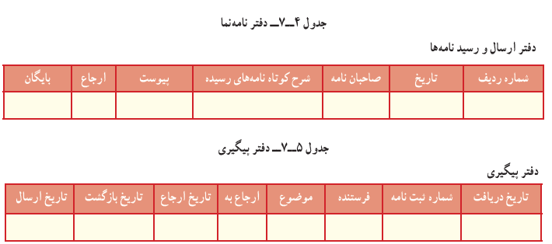
کارکلاسی
ایجاد فایل در واژه پرداز word برای دفترهای اداری:
در سازمان های کوچک یا کارهای خانگی که نامه نگاری کم است. نیازی به ثبت نامه در دفترهای اداری رایج نیست. شما می توانید برای مستندسازی نامه ها، در دو بخشِ جداگانه یک فایل wordدفتر نامه نما، مطابق جدول 4-7 و یک دفتر پیگیری، مطابق جدول 5-7، طراحی کنید و نامه های دریافتی یا ارسالی را در آن ها ثبت کنید.

Slide 23
حسابداری
حسابداری زبان تجارت خوانده می شود. طبق بیانیه اساسی تئوری حسابداری فرایند شناسایی، اندازه گیری و گزارش گیری ، اطلاعات اقتصادی را حسابداری می گویند. استفاده کنندگان این نوع اطلاعات به این وسیله قادر خواهند شد آگاهانه تصمیم گیری کنند.
محصول نهایی نظام حسابداری، آن دسته از گزارش ها و صورت های مالی است که مبنای تصمیم گیری اشخاص ذی نفع (مدیران، سرمایه گذاران، دولت و …) قرار می گیرد. گزارش های مالی از طریق گردآوری اطلاعات مربوط به معاملات و فعالیت های روزمره واحدهای بازرگانیِ دارای اثر مالی، نظیر خرید و فروش کالا، خرید ماشین آلات و پرداخت هزینه های جاری مانند اجاره، حقوق و بهای آب و برق تهیه می شود.

Slide 24
معادلۀ اساسی حسابداری:
همه حسابداران از مجموعه قواعد یکسان، تحت عنوان اصول پذیرفته شده حسابداری، برای تهیه گزارش های حسابداری استفاده می کنند. طبق اصول حسابداری فقط رویدادها و مبادلات مالی مؤثر بر واحد تجاری، در حسابداری مورد توجه و پردازش قرار می گیرد. وضعیت مالی شرکت ها بر معادله اساسی حسابداری زیر استوار است.
این معادله که به معادله ترازنامه هم مشهور است، نشان می دهد که دارایی های واحد تجاری با جمع بدهی و سرمایه برابر است. هر رویداد مالی می تواند باعث تغییر در دارایی ها، بدهی ها یا سرمایه گردد، ولی هیچ وقت توازن فرمول اصلی از بین نمی رود و همیشه برقرار است.

Slide 25
دارایی ها : به منابع اقتصادی که متعلق به یک واحد اقتصادی هستند و انتظار می رود در آینده منفعتی برای آن واحد ایجاد کننددارایی گفته می شود، مانند موجودی نقد، ساختمان، اثاثه، تجهیزات و غیر آن ها.
بدهی ها : وقتی اشخاص دیگری غیر از مالک، نسبت به دارایی های یک واحد اقتصادی ادعا یا حقوق مالی داشته باشند، می گویند آن واحد بدهی دارد، مانند وام دریافتی از بانک، خرید نسیه دارایی ها و غیر آن ها.
سرمایه : حق یا ادعای مالی مالک نسبت به دارایی های یک واحد اقتصادی را سرمایه می نامند.
ثبت رویدادهای مالی: افراد و بنگاه ها باید اطلاعات مربوط به کارهای مالی خود را مانند خرید، تولید، توزیع و فروش، دریافت ها و پرداخت ها که رویدادهای مالی نامیده می شوند، در دفترهای ویژه بنویسند.
شما هر ماه یا هر روز مبلغی را به صورت ماهانه یا روزانه از بزرگ ترهای خود دریافت می کنید. حال اگر بخواهید با این مبلغ هزینه های ماهانه خود را انجام دهید و در پایان ماه پس انداز هم داشته باشید، باید نسبت به مبلغ ماهیانه و نحوه خرج کردن آن مدیریت داشته باشید. برای این کار در ابتدای ماه تمامی هزینه ها را پیش بینی و در برگه ای یادداشت کنید.

Slide 26
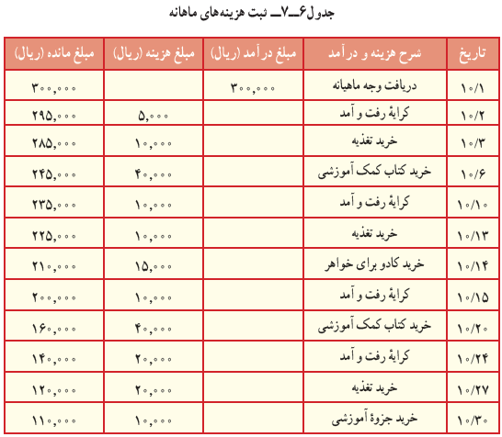
مثال: احسان در ابتدای ماه مبلغ 300.000 ریال ماهیانه دریافت می کند. او می خواهد هر ماه 100.000 ریال از مبلغ ماهیانه را پس انداز کند؛ پس باید هزینه را طوری مدیریت نماید که در هر ماه فقط مبلغ 200.000 ریال خرج کند. برای این کار از اول ماه، جدولی مانند جدول 6-7 تهیه می کند و در آن وجه دریافتی را به عنوان درآمد و خرج را به عنوان هزینه درنظر می گیرد و مانده پول را هر روز محاسبه می کند.
پس همان طور که در جدول مشاهده نمودید، احسان تمامی هزینه های خود را به ترتیب یادداشت و از مانده کسر کرده است و در پایان ماه نیز مبلغ 110.000 ریال پس انداز دارد.

Slide 27
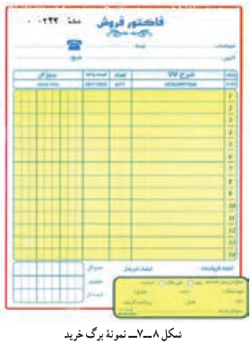
کارکلاسی
شما نیز برای مخارج ماهانه خود جدولی مشابه جدول 6-7 تهیه کنید و در طول ماه آن را پر کنید. سپس نتیجه را در کلاس ارائه دهید.
سند مالی: در زندگی روزانه ما معمولاً، اسناد مالی گوناگونی مبادله می شود. رسید آب و برق، رسید بانکی و برگ خرید (فاکتور)، نمونه هایی از سندهای مالی هستند.
هنگام خرید کالا، باید برگ خرید بگیرید و ثبت درست اطلاعات را در برگ خرید بررسی کنید. برگ خرید باید سربرگ، مهر و امضای صادر کننده، نشانی فروشنده و تاریخ داشته باشد. همچنین تعداد و مشخصات کالا و بهای آن بدون قلم خوردگی در آن درج شود. برای کالاهایی که خدمات پشتیبانی و گارانتی دارند، باید شماره سریال کالا نیز در برگ خرید ثبت شود. شکل 8 - 7 یک نمونه برگ خرید را نشان می دهد.

Slide 28
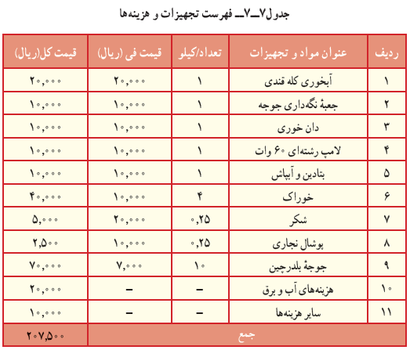
رویدادهای مالی کسب وکار: اگر قرار باشد در مدرسه هر گروه از دانش آموزان یک کسب و کار داشته باشند، ابتدا باید اعضای گروه مبالغ پس اندازهای خود را بیاورند. این مبالغ، دارایی و همچنین سرمایه گروه محسوب می شود. سپس درمورد طرح کسب و کار بحث کنند و آن را از نظر هزینه ها، درآمد و توانایی گروه بررسی نمایند و پس از تصویب طرح، ابزار و وسایل مورد نظر را تهیه کنند.
مثال: گروهی از دانش آموزان تصمیم گرفتند در مدرسه، جوجه بلدرچین پرورش دهند و در بازارچه مدرسه بفروشند. ابتدا اعضای گروه که پنج نفرند هرکدام مبلغ 25000 ریال سرمایه گذاری می کنند و در نتیجه، کل مبلغ سرمایه و دارایی گروه 125000ریال می شود.
درمرحله بعدی باید تجهیزات و لوازم مورد نیاز را تهیه کنند. در جدول بالا فهرست تجهیزات و هزینه ها درج شده است.

Slide 29
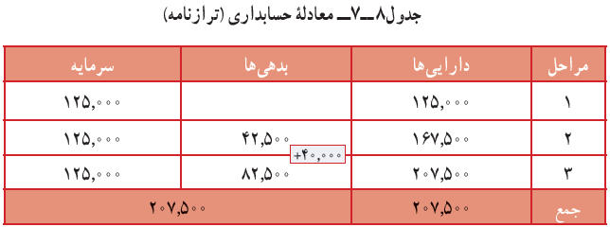
پس کل مبلغی که برای انجام دادن این کار نیاز دارند مبلغ 207500 ریال است. گروه تصمیم می گیرد که مبلغ 42500 ریال از یکی از اولیای دانش آموزان قرض بگیرد و خوراک را نیز به مبلغ 40000 ریال به صورت نسیه خریداری کند. در این حالت معادله حسابداری به صورت جدول 8 - 7 است.
در مرحله بعدی گروه باید قیمت تمام شده هر 200 گرم گوشت بلدرچین را به دست آورد. برای مثال از ده جوجه بلدرچین حدود 2000 گرم معادل 2 کیلوگرم گوشت حاصل می شود که با توجه به هزینه ها، قیمت هر 200 گرم گوشت بلدرچین 20750 ریال خواهد بود. پس از محاسبه قیمت تمام شده باید با توافق همه، قیمت فروش مشخص شود تا سودی نصیب گروه گردد. در این صورت اگر گروه بخواهد 20 درصد سود داشته باشد قیمت فروش به صورت زیر محاسبه می شود.

Slide 30
درمرحله بعد گروه در دوره هایی که توافق کرده اند، مثلاً هفتگی یا ماهانه و ... باید میزان درآمد حاصل از فروش و هزینه های انجام شده در طی دوره را محاسبه کند، سپس سود و زیان حاصل از فعالیت گروه را حساب کند.
سود (زیان) = جمع هزینه ها – درآمد
اگر مبلغ درآمد بیشتر از هزینه ها باشد سود حاصل شده و اگر مبلغ درآمد کمتر از هزینه ها باشد زیان به بار آمده است. در مراحل بعد باید گروه ابتدا از سود به دست آمده بدهی ها را پرداخت کند و پس از تسویه بدهی ها، می تواند سود حاصل را بین اعضای گروه تقسیم کند.
کارکلاسی
شما نیز برای کاری که در پودمان پرورش حیوانات اهلی شروع کرده اید جدول هایی مشابه جدول های 7-7 و 8-7 تهیه و تکمیل کنید و محاسبات لازم را انجام دهید. سپس نتیجه را در کلاس ارائه دهید.

Slide 31
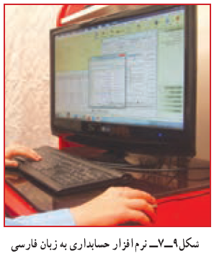
کاربرد برخی از ابزارها و نرم افزارها در زمینۀ مالی:
برای کارهای اداری و مالی وسایل و دستگاه هایی مانند ماشین حساب، رایانه، نرم افزار مربوط به حسابداری، دفتر مالی و اداری مورد استفاده قرار می گیرد. شما نیز در این پودمان با برخی از این موارد آشنا خواهید شد.
شکل روبرو یک نمونه کاربرد نرم افزار را نشان می دهد.

Slide 32
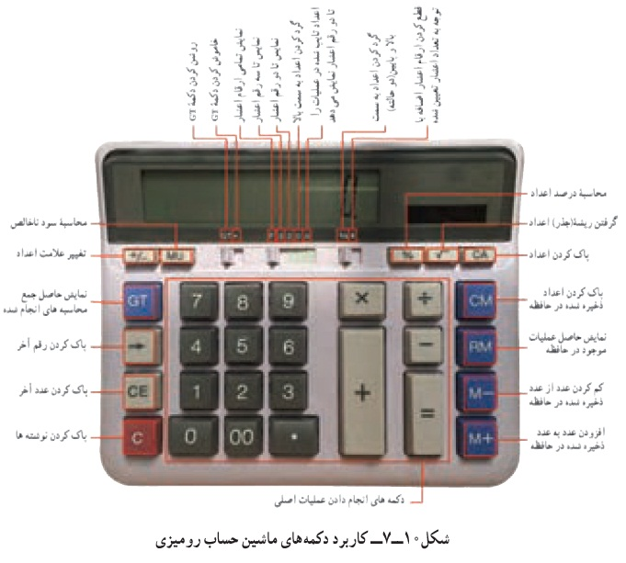
کاربرد ماشین حساب برای کارهای مالی: ماشین حساب رومیزی برای کارهای مالی امکانات ویژه ای دارد و کاربرد آن رایج تر است. در شکل کاربرد دکمه های ماشین حساب رومیزی نشان داده شده است.

Slide 33
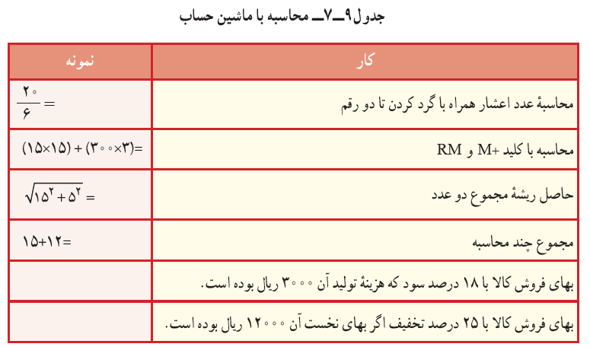
کارکلاسی
یک ماشین حساب رومیزی مانند ماشین حساب شکل 10-7 را از دبیر خود بگیرید و با آن محاسبه های داده شده در جدول 9-7 را در گروه خود انجام دهید.
راهنمایی: در ماشین حساب رومیزی ممکن است کارکرد، شکل و جای کلیدها یکسان نباشند ولی بیشتر آن ها کلیدهایی مانند ماشین حساب شکل 10 - 7 دارند.

Slide 34
پس از مشاهده فیلم آموزشیِ ایجاد جدول های 7-7 و 8 -7 در کار برگ های مجزا در یک فایل Excel کارکلاسی زیر را انجام دهید.
دانلود فیلم آموزش اجرای جدول در Excel
کارکلاسی
در گروه خود برای کاری که در پودمان پرورش حیوانات اهلی شروع کرده اید، جدول های 7- 7 و 8 - 7 را در نرم افزار Excelایجاد و فرمول های آن را نیز وارد کنید تا محاسبات به وسیله نرم افزار انجام شود.
پس از مشاهده فیلم آموزشی رسم نمودار در نرم افزار Excel کارکلاسی زیر را انجام دهید.
دانلود فیلم آموزش رسم نمودار در نرم افزار Excel

Slide 35
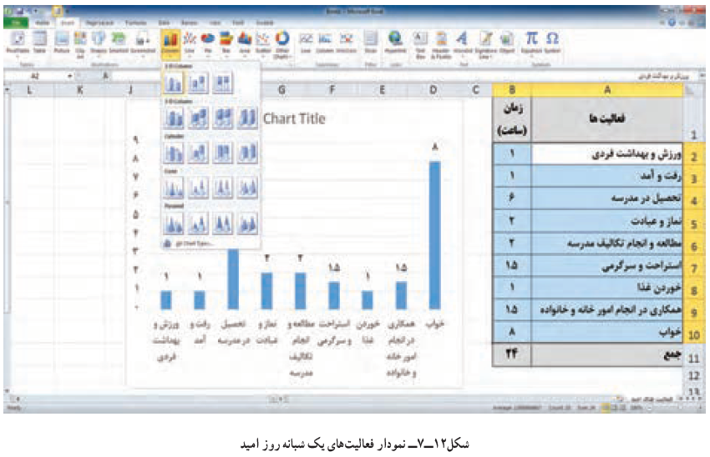
کارکلاسی
شما نیز همانند امید نموداری از فعالیت ها و زمان آن ها را، که در یک شبانه روز انجام می دهید، تهیه کنید.
پس از مشاهده فیلم آموزشیِ ایجاد کارنامه در نرم افزار Excel کار غیرکلاسی زیر را انجام دهید.
دانلود فیلم آموزش ایجاد کارنامه Excel
کار غیرکلاسی
در پایان نیم سال تحصیلی، پس از گرفتن کارنامه دخود، در نرم افزار Excel جدولی مشابه آن ایجاد کنید و معدل خود را به کمک نرم افزار محاسبه کنید.

Slide 36
رمزگذاری روی فایل Excel
بیشتر فایل های Excel دربردارنده داده های مهم اند، به طوری که اگر تغییر کنند شاید نتایج چند ماه کار از دست برود. فاش شدن داده ها نیز می تواند برای بیشتر سازمان ها هزینه های ناخواسته به بار آورد. برای جلوگیری از دسترسی به داده های Excel می توانید روی فایل ایجاد شده خود رمز بگذارید.
پس از مشاهده فیلم آموزشیِ رمزگذاری روی فایل Excel کارکلاسی زیر را انجام دهید.
دانلود فیلم آموزش رمز گذاری روی فایل Excel
کارکلاسی
تمامی فایل هایی را که در این پودمان تهیه کرده اید رمزگذاری کنید و سپس آن ها را از طریق رایانامه برای دبیر خود ارسال نمایید. در متن رایانامه ارسالی رمز فایل را نیز برای دبیر خود ارسال کنید.

Slide 37
نکات ایمنی
افرادی که در امور اداری یا مالی کار می کنند، در پشت میز برای نوشتن یا کار با ماشین حساب و رایانه و در محیط سرپوشیده زمان زیاد و قابل توجهی صرف می کنند. این افراد اگر برای تندرستی خود برنامه درستی نداشته باشند به آسیب های جدی، مانند تغییر شکل ستون فقرات، آرتروز گردن و مچ دست، دچار می شوند. بنابراین باید هنگام کار از میز و صندلی استاندارد استفاده کنند و همواره بهداشت کار و اصول ارگونومی را رعایت نمایند.
کارکلاسی
در اینترنت با کلید ( واژه برنامه ورزش در محل کار ) جست و جو کنید و برای یادآوری و راهنمای ورزش در محل کار نرم افزارمناسبی بارگیری و نصب کنید.

